Slide 1
BAEKJOON - 1018
체크판 다시 칠하기
202021020 우나현

Slide 2
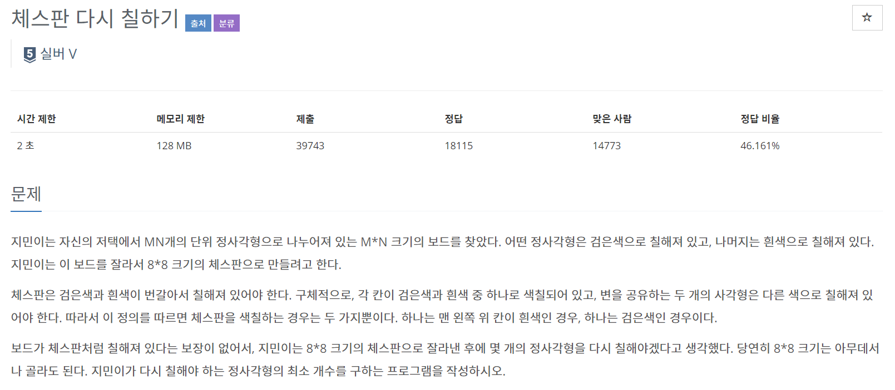
1018 – 체스판 다시 칠하기
문제

Slide 3
1018 – 체스판 다시 칠하기
접근
W로 시작하는 보드 [ W B W B W B W B ]
B로 시작하는 보드 [ B W B W B W B W ] 를 전역변수로 선언,
Main문에서 시작할 위치를 i 와 j 변수로 함수로 넘겨 준다.
함수안에서 8X8 크기만큼 체스판을 비교해준다.
W_check 함수는 화이트로 시작하는 체스판이므로 0행0열이 W로 시작.
따라서 행이 짝수일 때 전역변수로 미리 만들어둔 W배열과 비교
홀수이면 B배열과 비교한다.
B_check함수는 반대로.

Slide 4
1018 – 체스판 다시 칠하기
접근
마지막으로 main문에서
지역변수인 cnt를 100로 미리 설정해두고, 각각 함수와 비교한다.
Cnt 에 함수의 return 값을 넣어주고 출력.

Slide 5

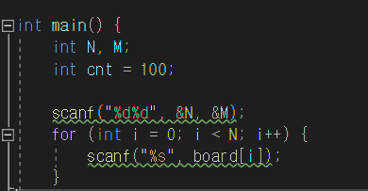
1018 – 체스판 다시 칠하기
코드
비교할 배열을
전역변수로 선언
칠해야 하는 개수를 나타낼 변수 cnt를 100으로 초기화 시켜두고
체스판을 입력받는다.

Slide 6
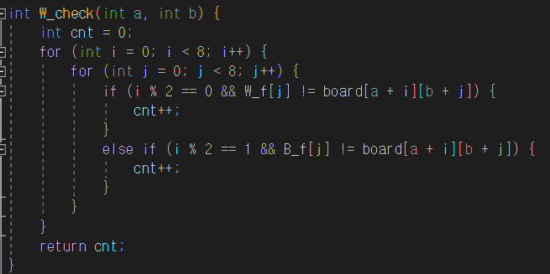
1018 – 체스판 다시 칠하기
코드
W_check (W로 시작)
지역변수 cnt를 따로 선언
W체스판 이므로 행이
짝수 일 때 W B W B
홀수 일 때 B W B W
다르면 Cnt++
반복문이 끝나면
Cnt를 return

Slide 7
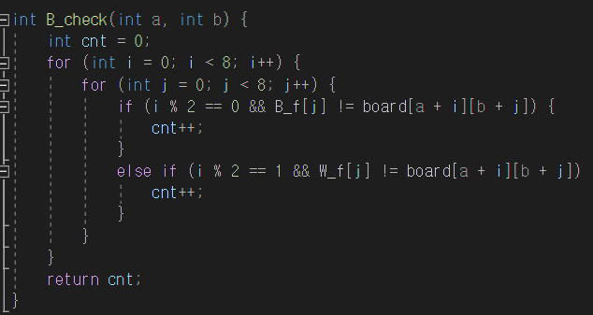
1018 – 체스판 다시 칠하기
코드
B_check (W로 시작)
지역변수 cnt를 따로 선언
W체스판 이므로 행이
짝수 일 때 B W B W
홀수 일 때 W B W B
다르면 Cnt++
반복문이 끝나면
Cnt를 return

Slide 8
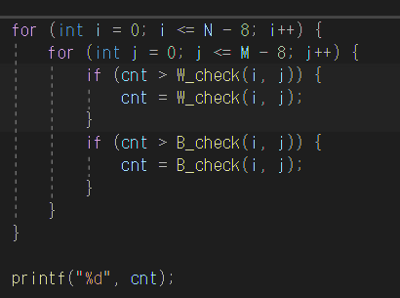
1018 – 체스판 다시 칠하기
코드
I와 J변수는 0부터 시작점 이므로
I = 0 ~ N - 8
J = 0 ~ M – 8
100으로 초기화 해 둔 Cnt 는
함수 return된 값보다 무조건 클 것이므로 우선 cnt에 넣어주고,
그 이후로는 cnt보다 return 된 값이 더 작으면 cnt에 저장 -> 반복
반복문이 끝나면 cnt는 최소값

Slide 9
감 사 합 니 다

